Slide 1
Fetalna ehokardiografija u 16-20 nedelji gestacije
T Mihailović, A Dmitrović, M Terzić
ULTRAMEDIKA

Slide 2
II trimestar
U ranom II trimestru poslednja generacija aparata onogućava procenu srca fetusa i otkrivanje urodjenih srčanih mana (USM).
Potrebno je proceniti situs solitus visceralnih organa i kardijalni aksis.
Situs pretkomora i komora i njihovu VA konekciju.
Položaj AV valvula, ostium primuma i AO i PA i njihov odnos.
Odnos Na 3VV, 3VT, Aortni i duktalni luk
Vensku drenažu DP i LP
Procenu kolor-Dopplerom funkcije AV valvula, IVS, AA i DA

Slide 3
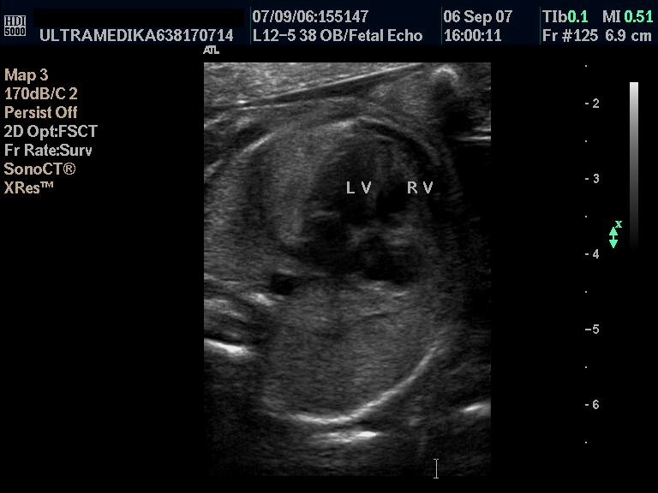
Osnovni četvorošupljinski presek

Slide 4
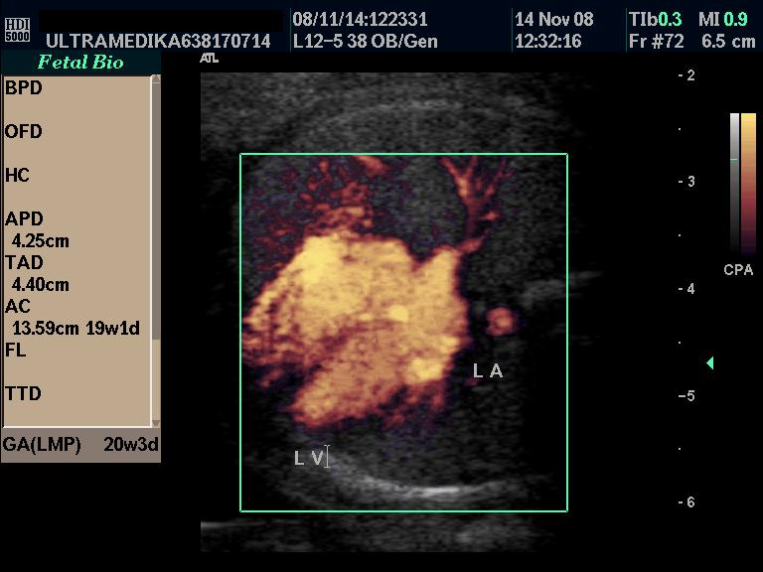
CPA

Slide 5
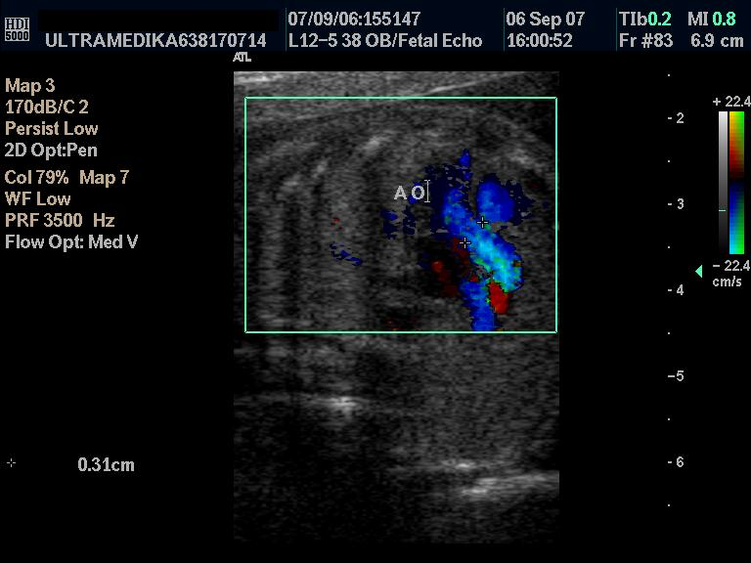
LVOT

Slide 6
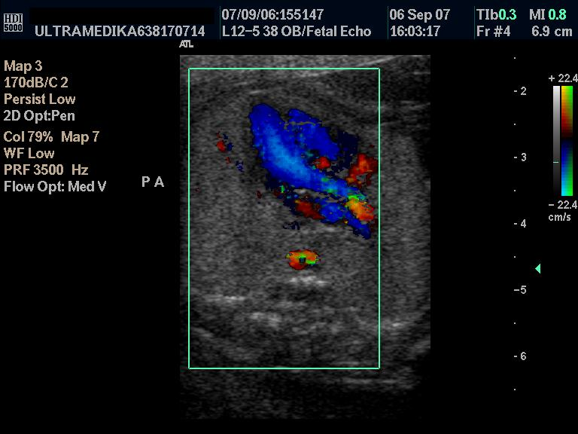
LVOT,membranozni septum

Slide 7
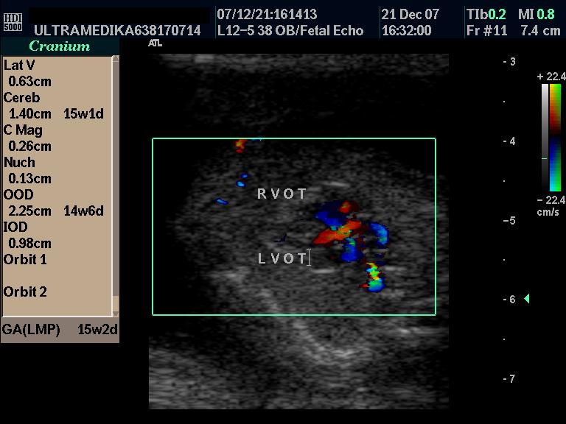
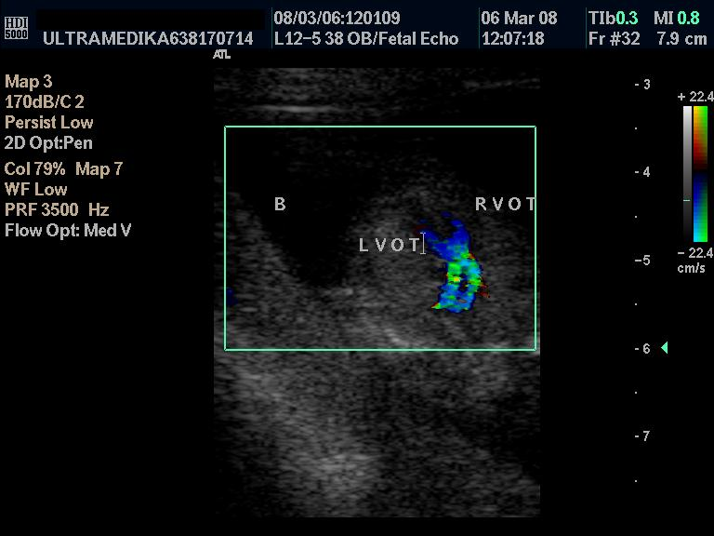
LVOT/RVOT,znak “X”

Slide 8
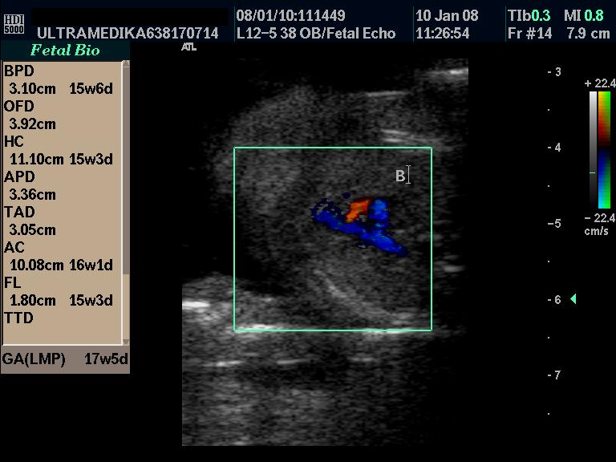
Znak “B”

Slide 9
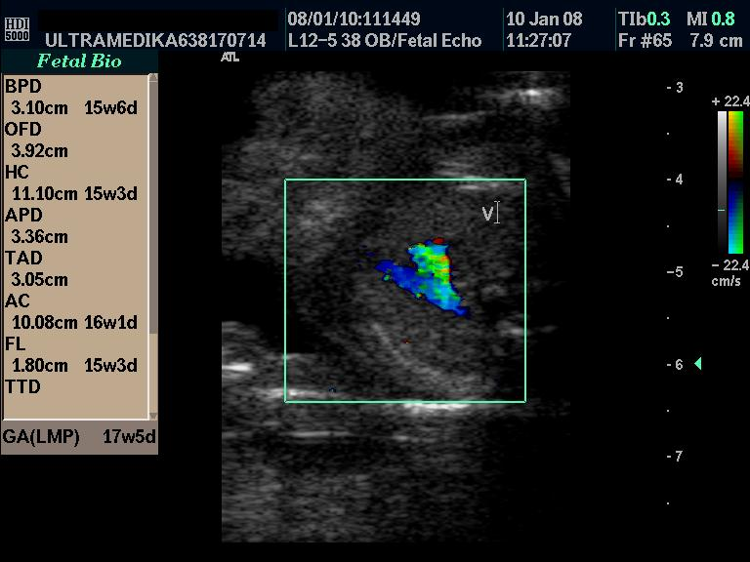
Znak “V”

Slide 10
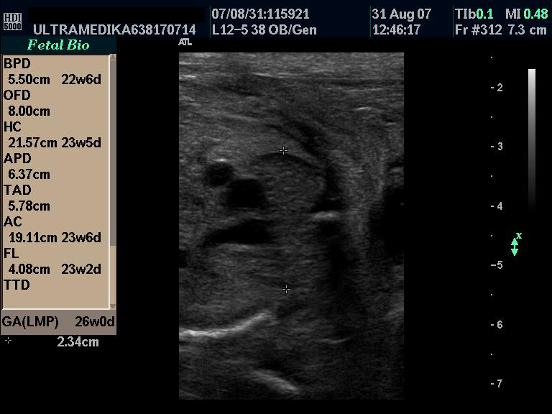
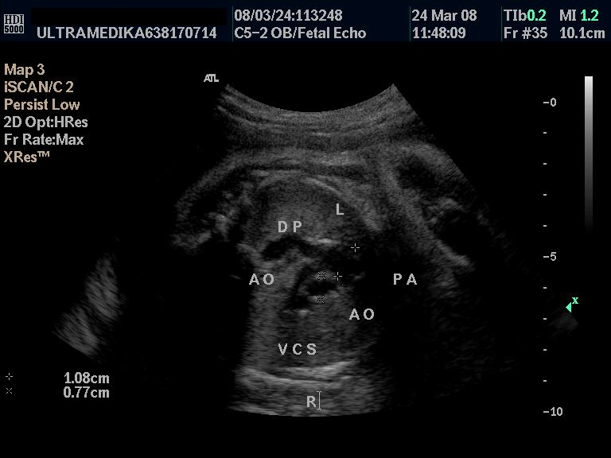
3VV

Slide 11
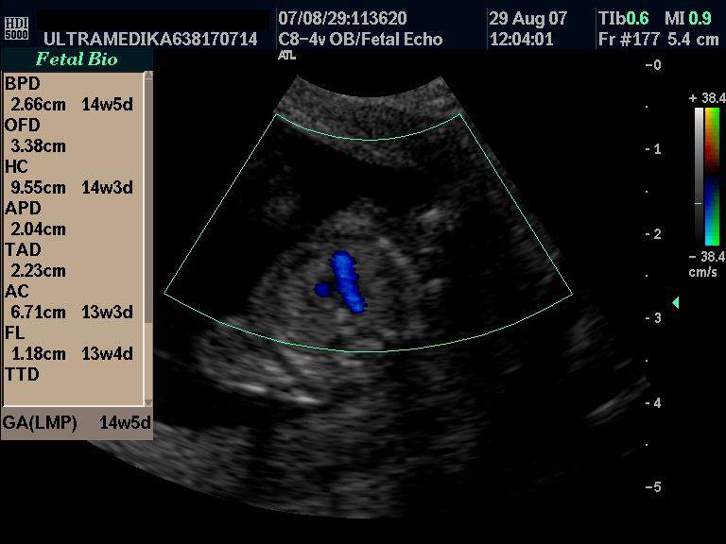
3VV-endovaginalno

Slide 12
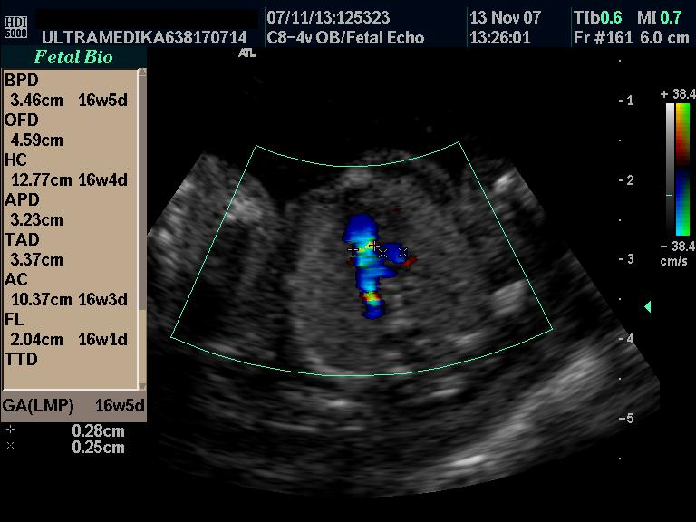
3VT

Slide 13
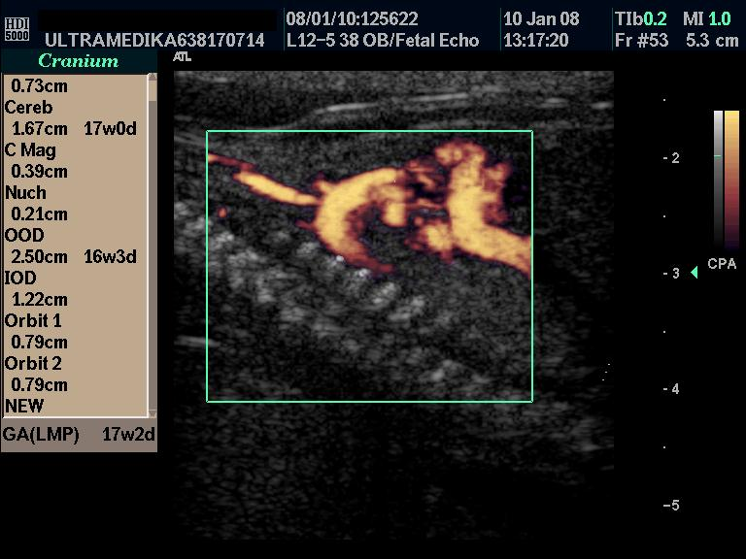
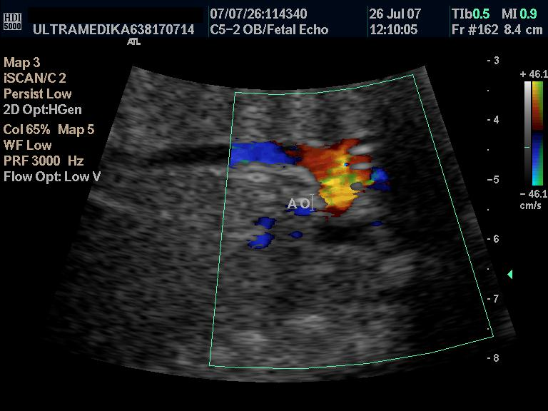
AA

Slide 14
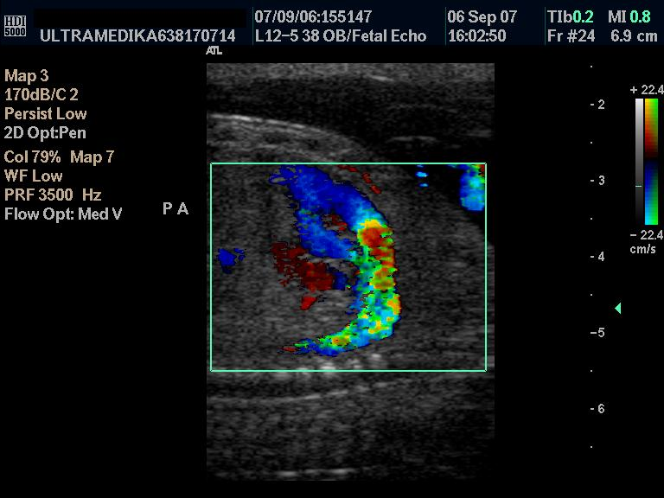
DA

Slide 15
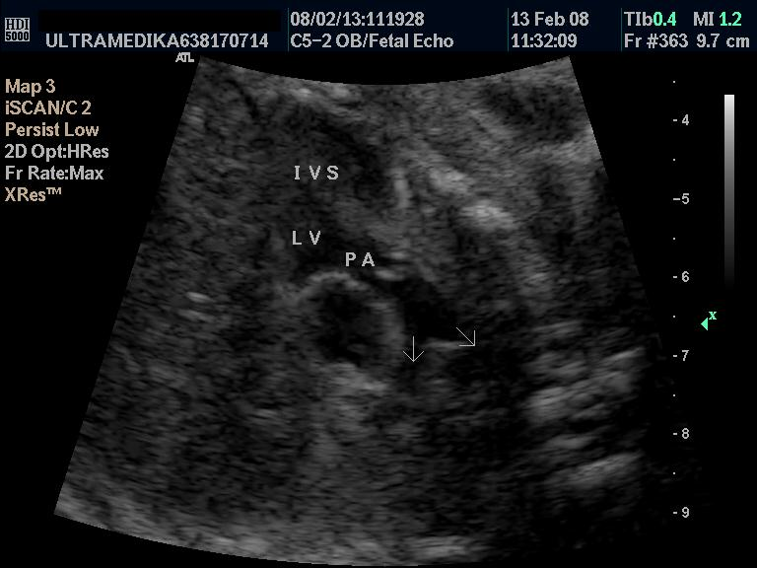
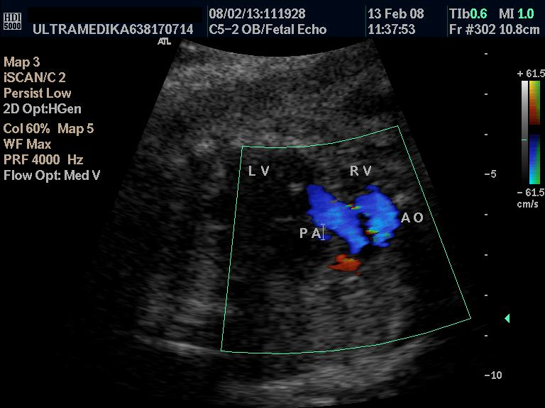
TGA

Slide 16
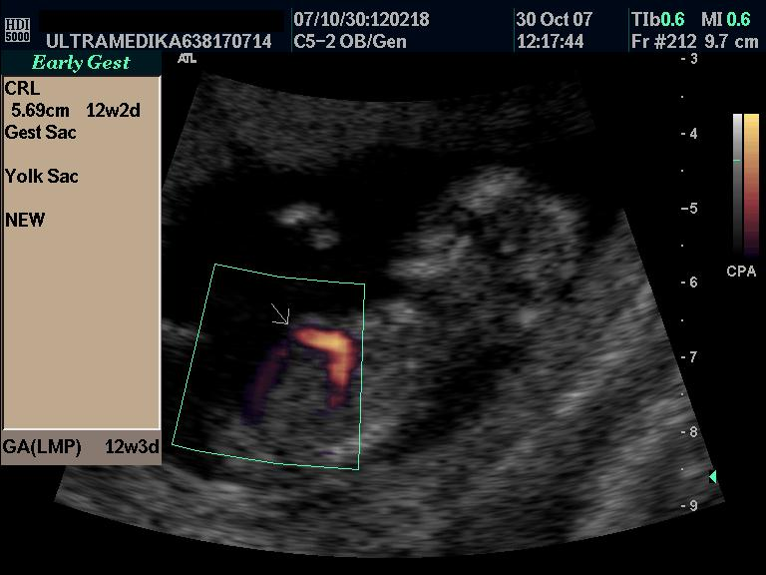
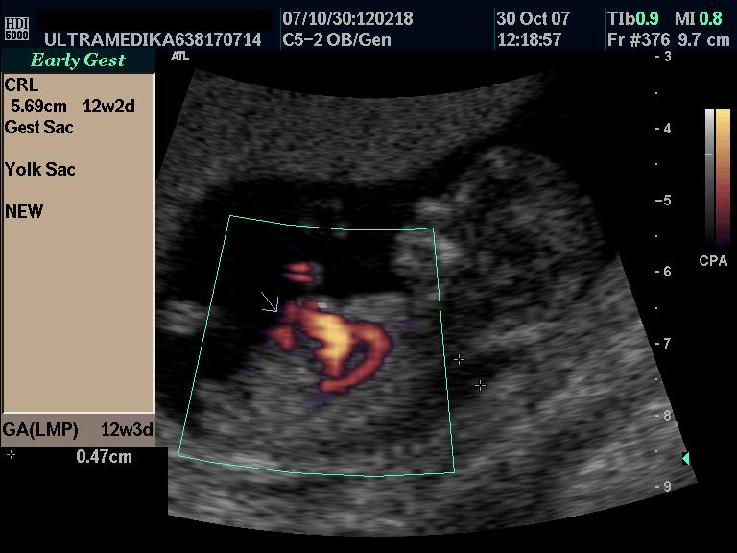
Pentalogija Centrel

Slide 17
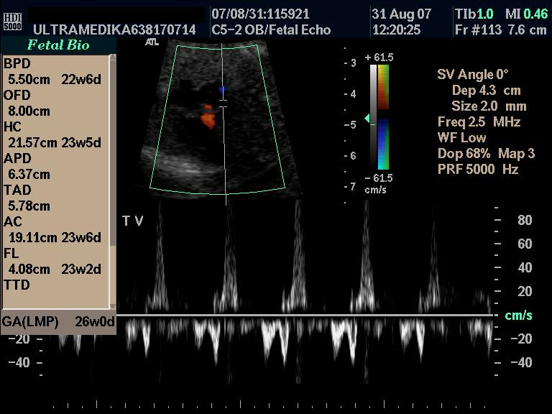
TV-regurgitacija

Slide 18
zaključak
Fetalna ehokardiografija u ranom II trimestru i dalje predstavlja zlatni standard u proceni anatomije srca i otkrivanju urodjenih srčanih mana.
3D i 4D (STIC), su nove metode koje se u praksi rade u III trimestru i zasada ne mogu otkriti više od 60% USM kada je pregled srca fetusa uopšte moguć (a moguć je u 50%).

